Slide 1
On Vacation : taking time off work ; on holiday (วันหยุด)

Slide 2
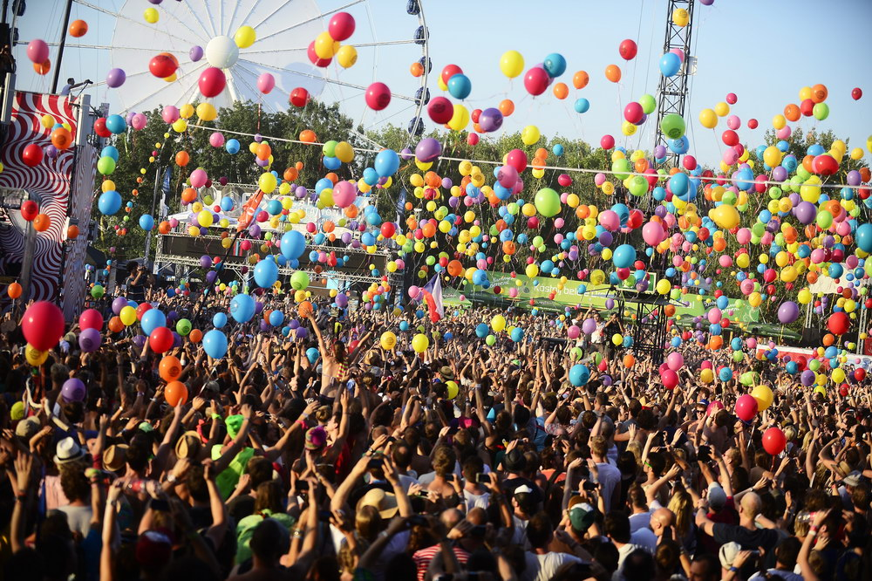
Festival (n) ; เทศกาล , งานฉลอง

Slide 3
Raise (V) to take care of person เลี้ยงดู

Slide 4
Greeting (n) something friendly or polite that you say (การทักทาย)

Slide 5
Farewell(n) the action of saying goodbye ( การกล่าวลา)

Slide 6
Check into (v) to arrive the hotel where are you arranged to stay and give your personal details to the person working at the reception desk
(ลงทะเบียนเพื่อเข้าพักโรงแรม)

